Slide 1
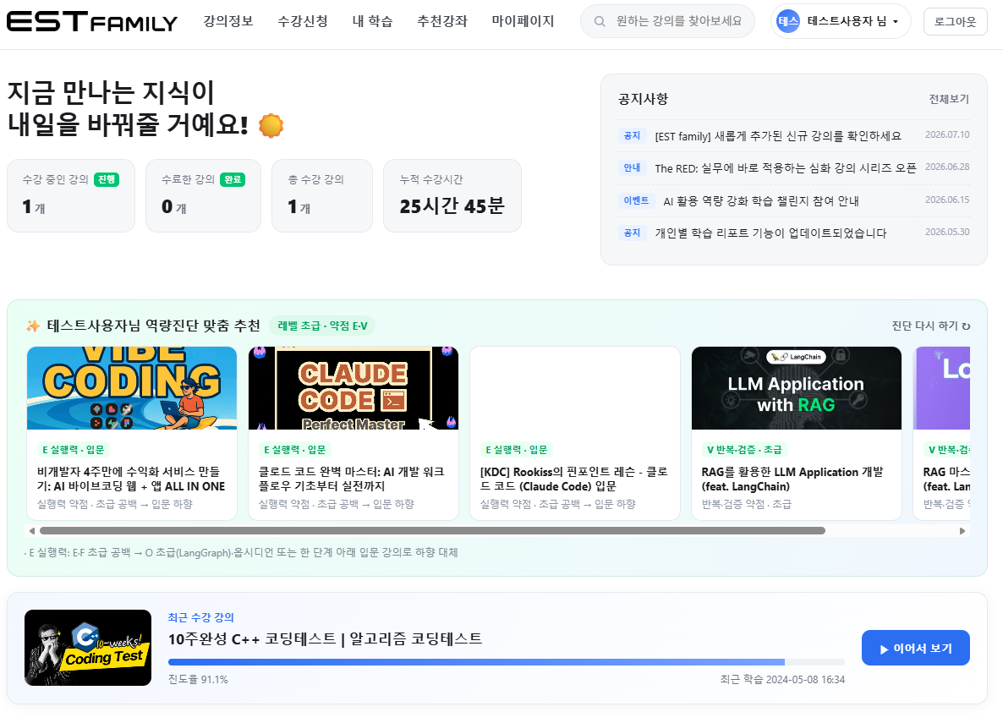
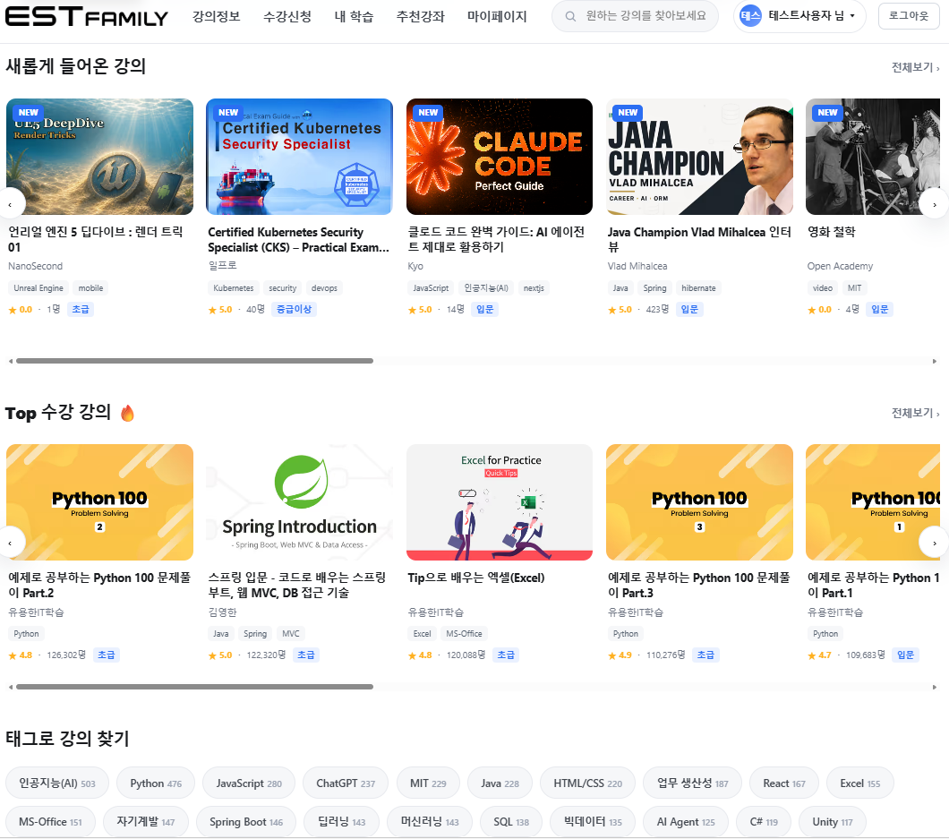
LMS 홈 화면(공통)

Slide 2
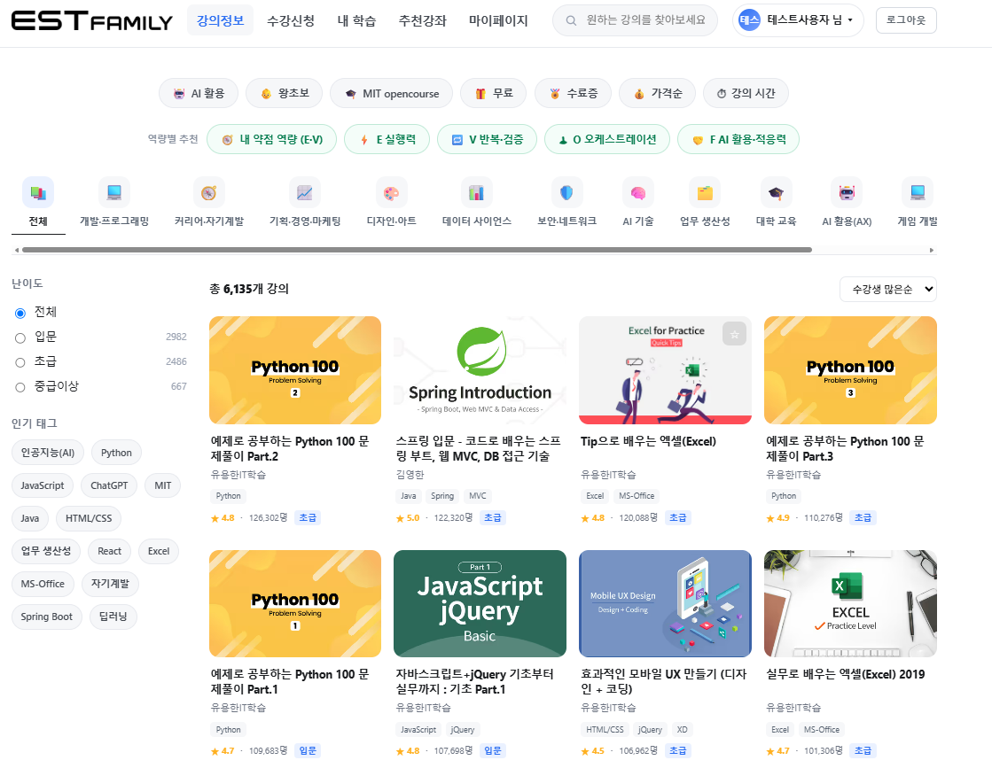
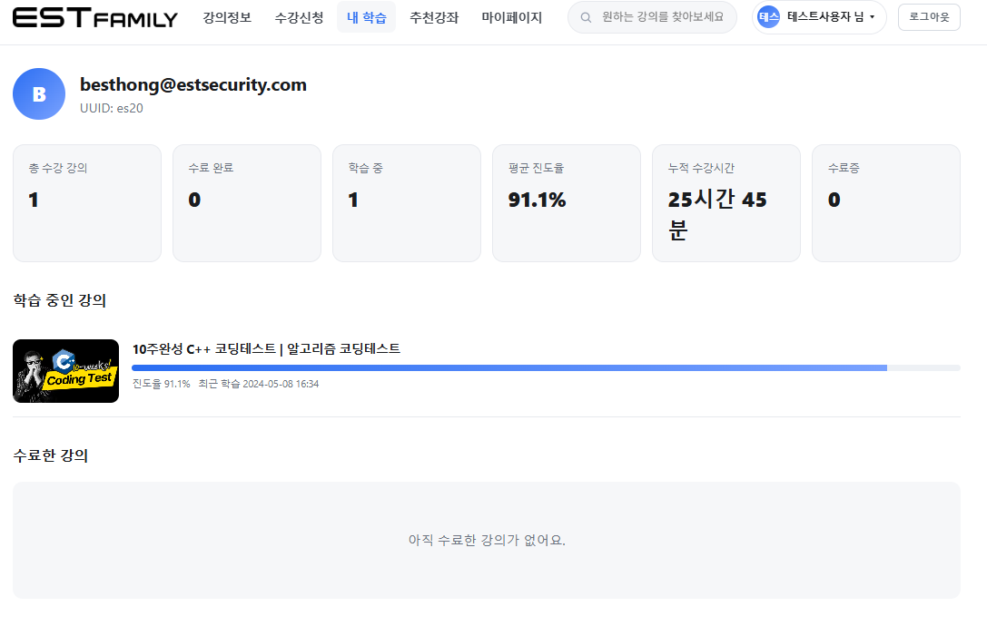
LMS 강의 정보, 내 학습 화면(공통)
추천 필터
역량별추천 태그
강의 분야

Slide 3
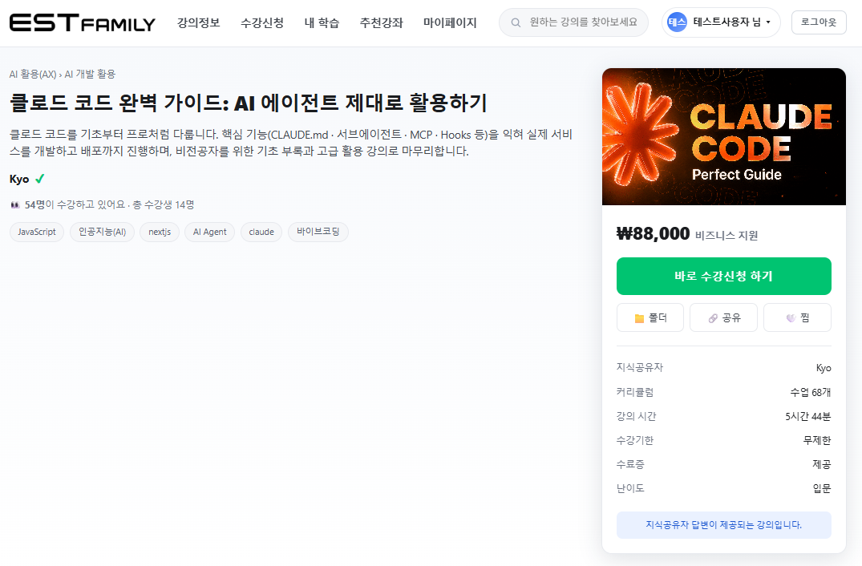
LMS 수강신청 화면(공통)

Slide 4
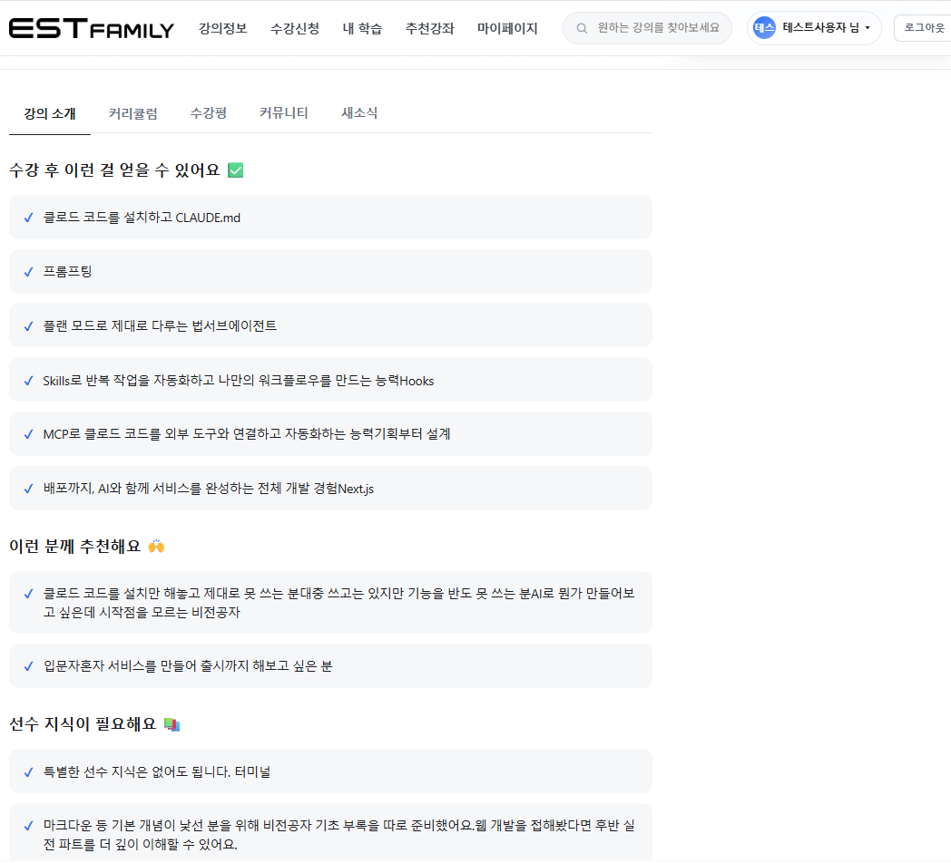
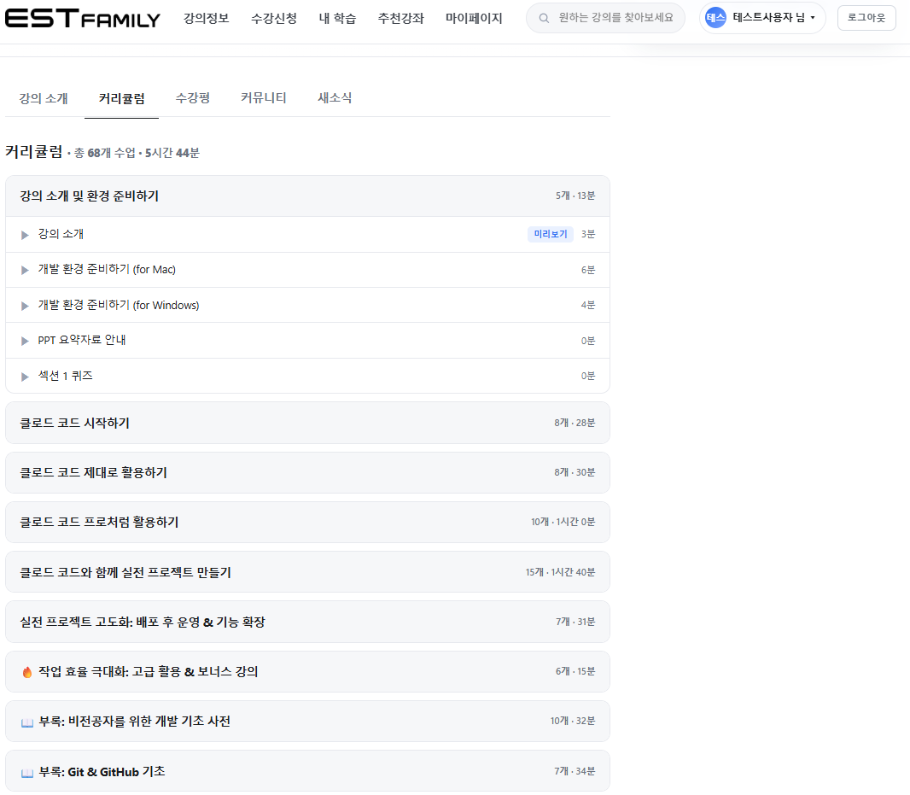
LMS 강의정보(공통)
강의 소개
커리큘럼

Slide 5
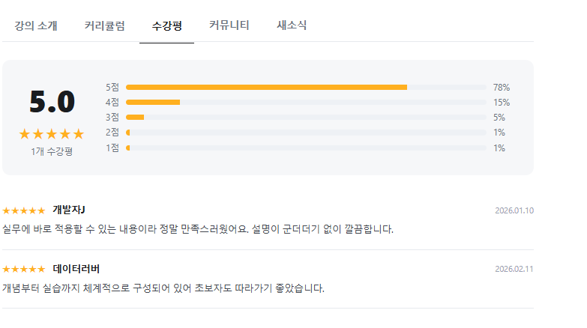
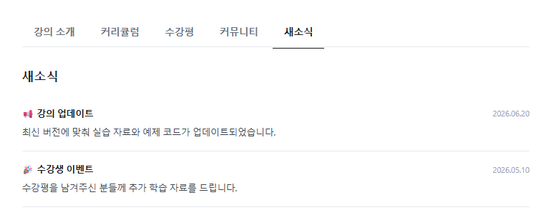
LMS 강의정보(공통)
수강평
새소식

Slide 6
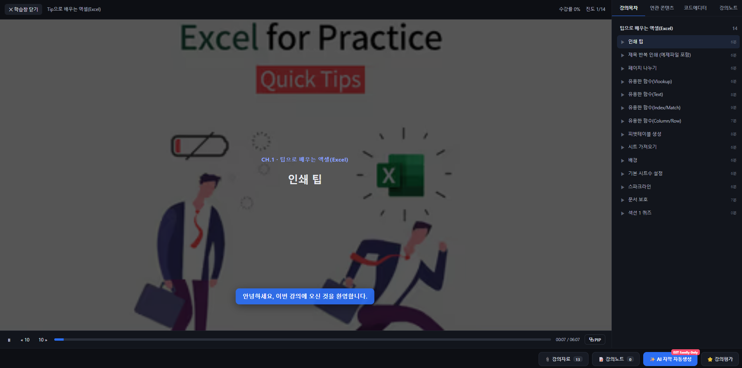
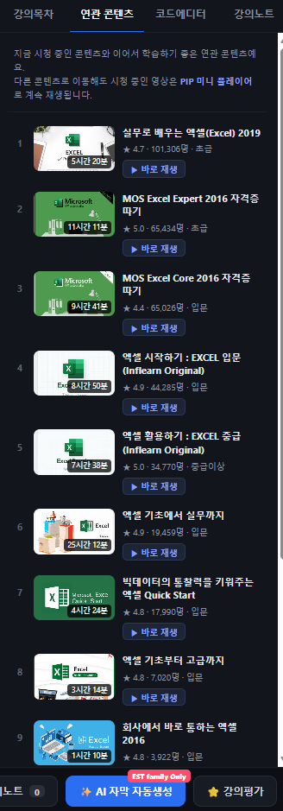
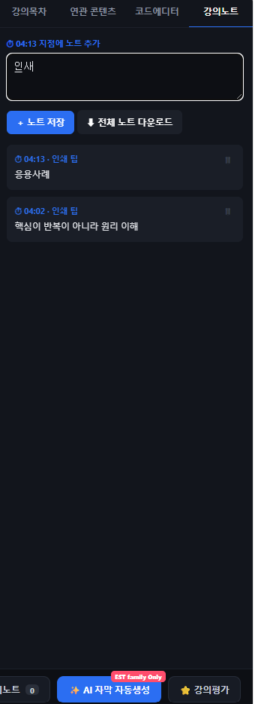
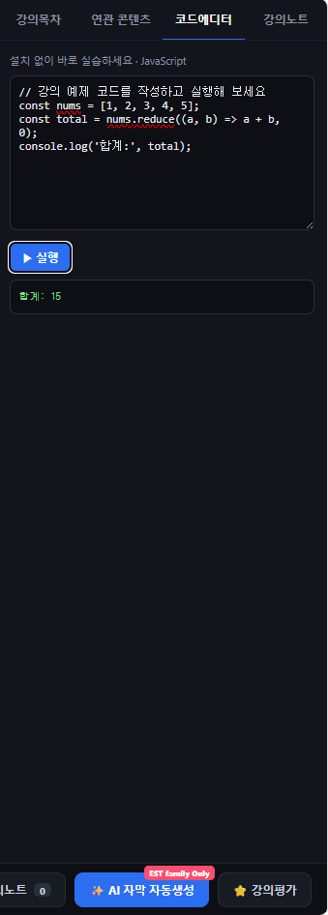
LMS 강의 재생(공통)
강의 노트
강의 재생 화면
연관 콘탠츠
코드 에디터

Slide 7
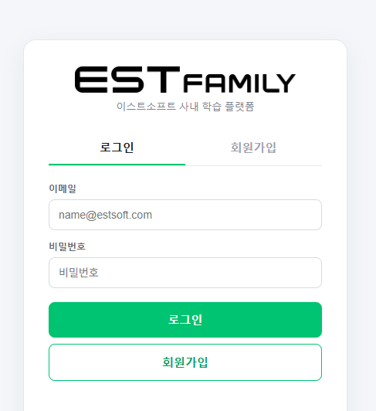
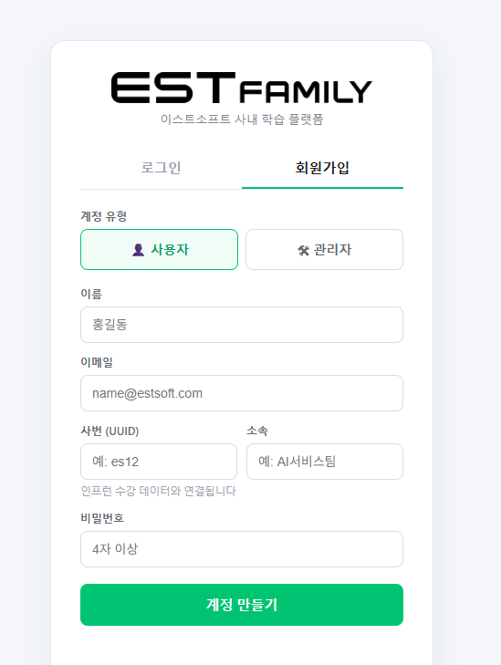
LMS 로그인 페이지(사용자)
로그인
회원가입

Slide 8
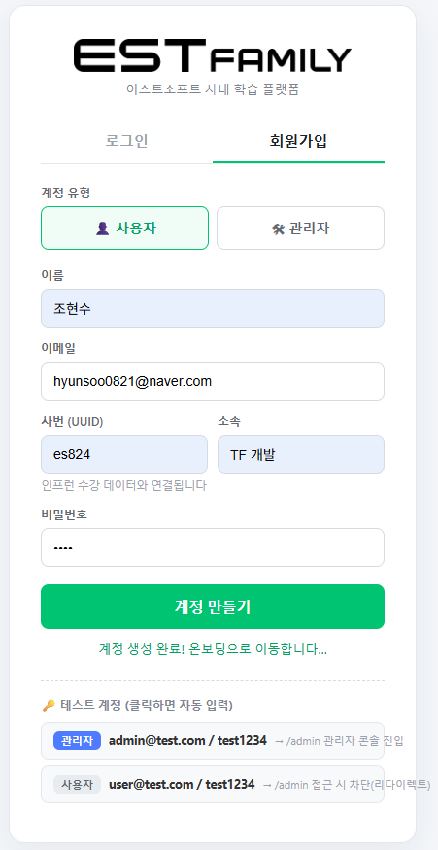
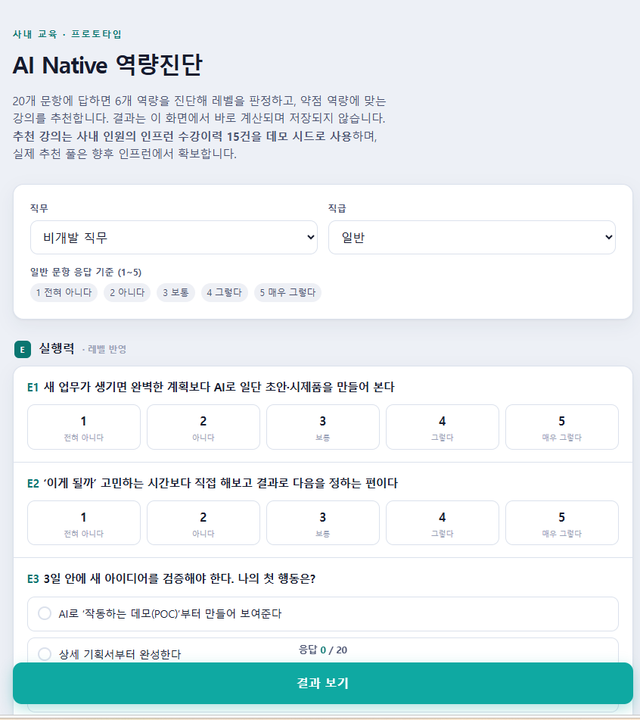
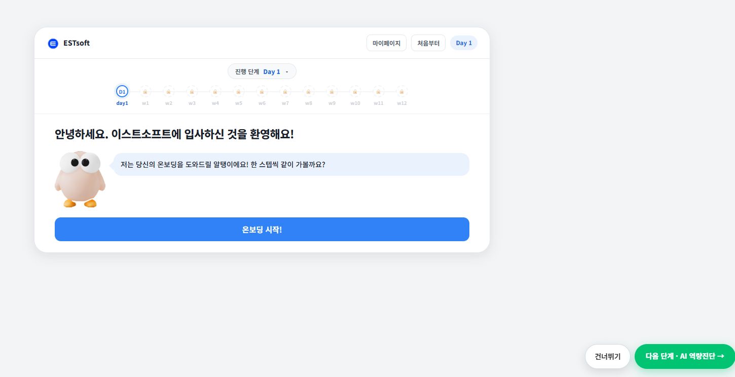
LMS 회원가입 및 튜토리얼(사용자)
회원 가입
역량진단
튜토리얼

Slide 9
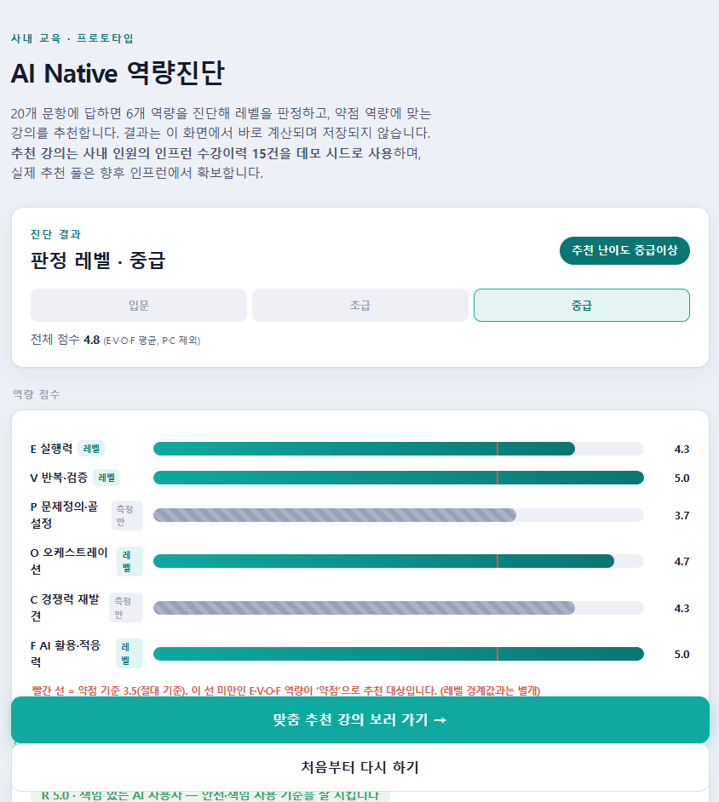
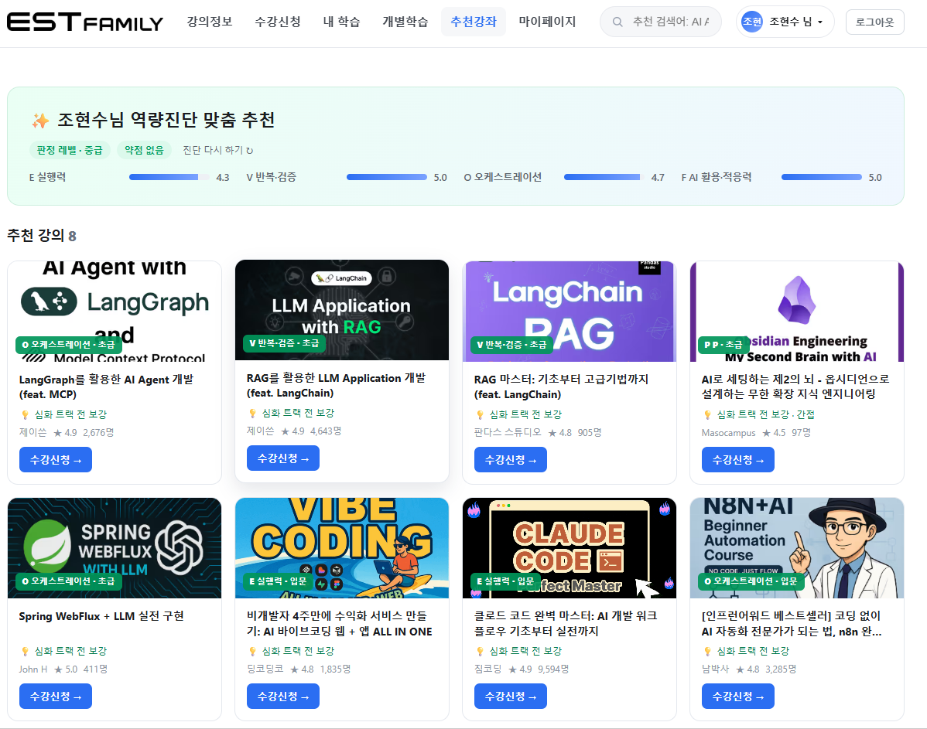
역량 진단후 추천강좌 보기(사용자)
추천강좌 보기
역량진단 결과

Slide 10
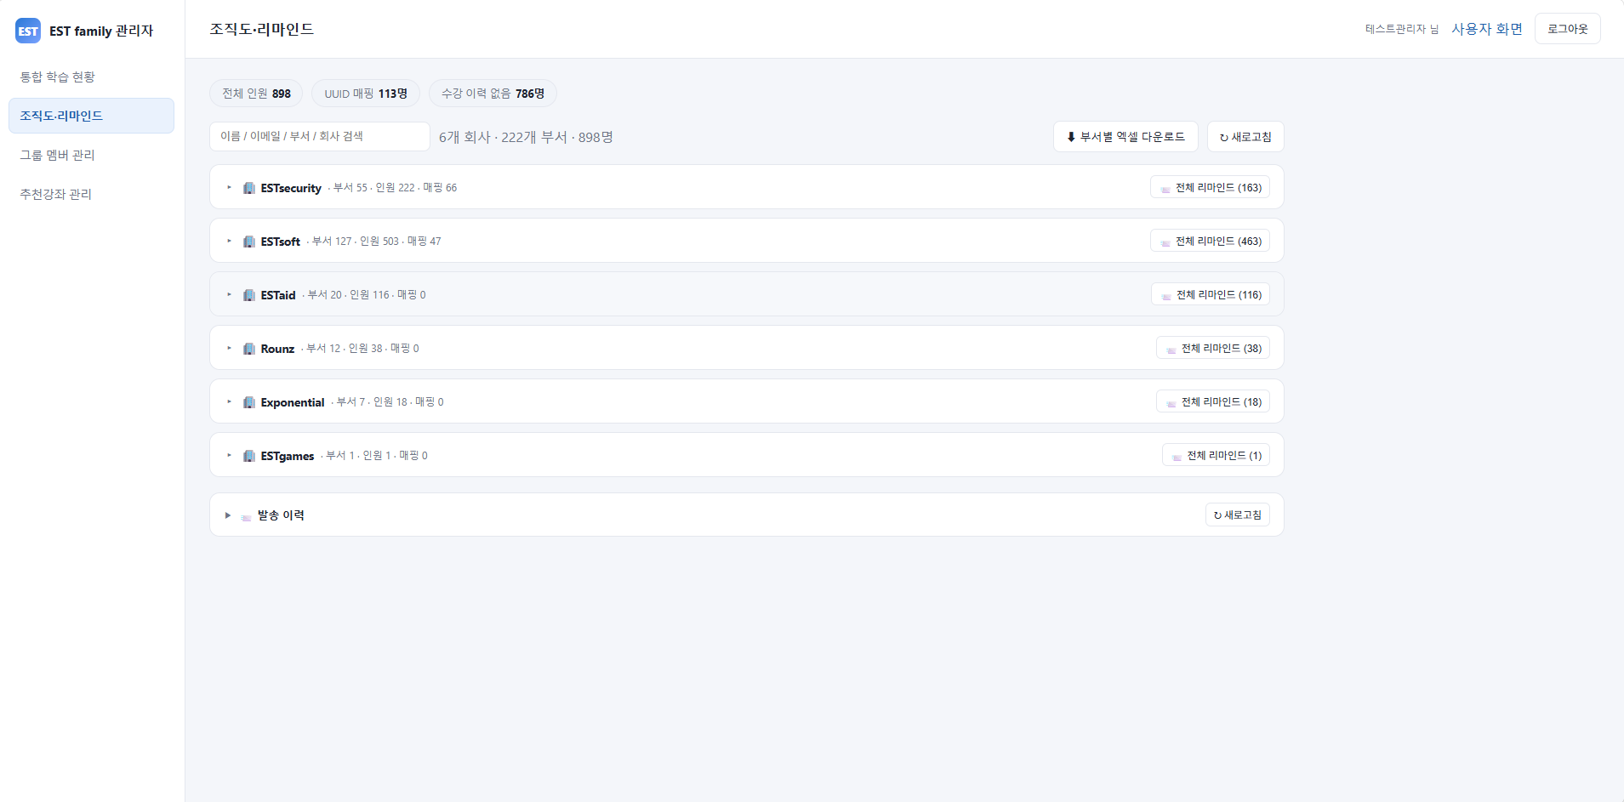
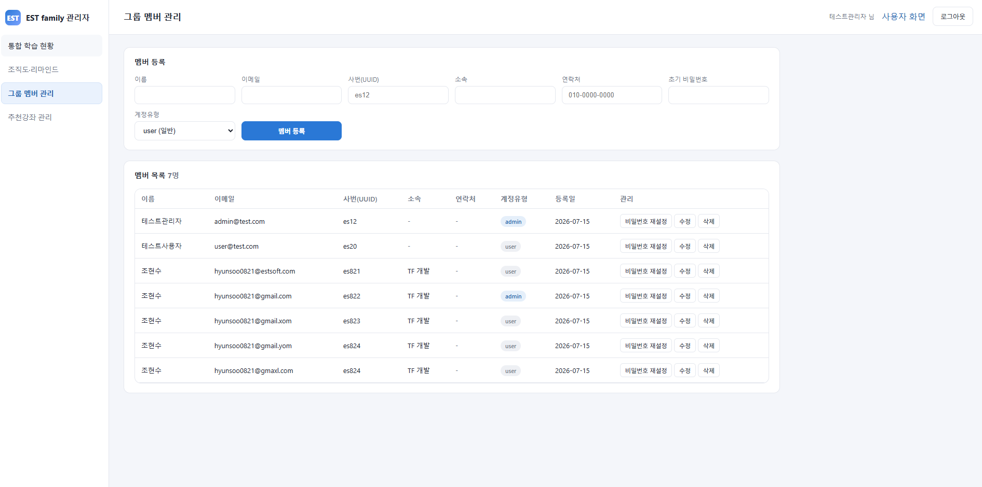
LMS 조직도,맴버 관리 (관리자)
맴버 등록
조직도 내보내기
알림 기능

Slide 11
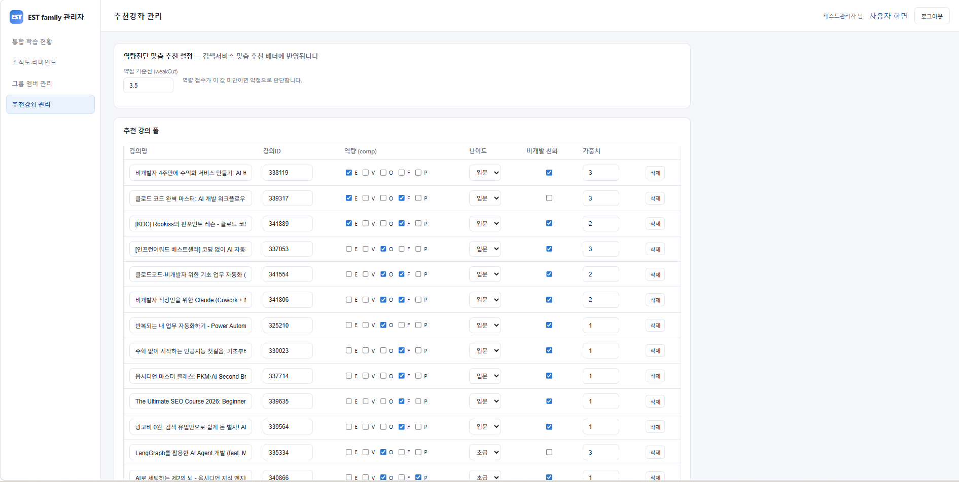
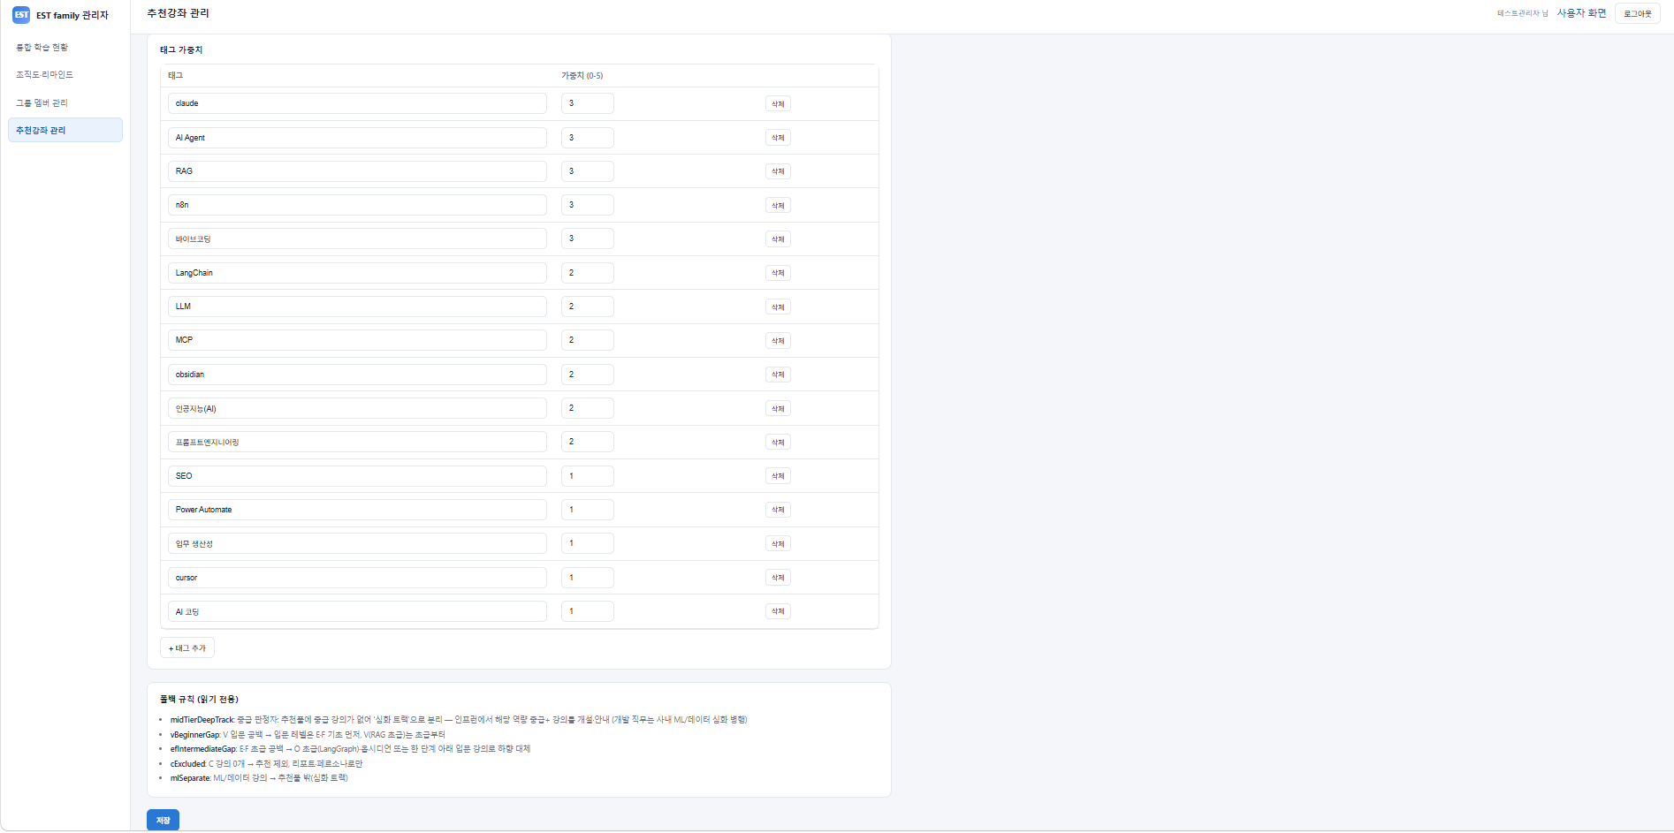
LMS 추천강좌 관리(관리자)
강좌 역량 설정
가중치 설정
강좌 유형

